Slide 1
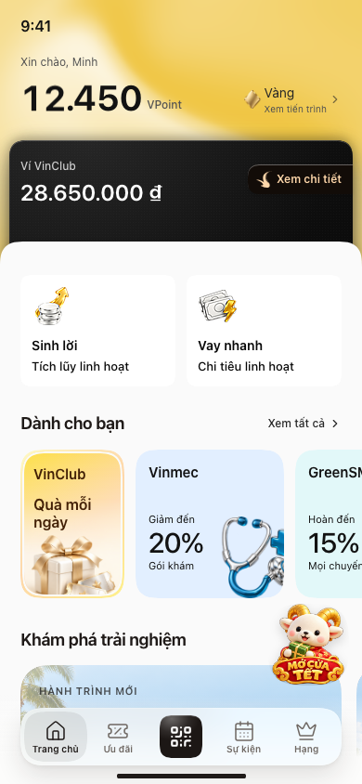
VINCLUB / IA QUA BA MỐC / 01
Hiện tại
Cấu trúc nguồn đang dùng.
• Tài sản → hai sản phẩm tài chính → quà / ưu đãi → trải nghiệm.
• Chưa có vùng quyền lợi đang chờ và gói liên P&L trên Home.
Dữ liệu mẫu · Mốc tương lai là kế hoạch / đề xuất có điều kiện · Chưa chạy human UT

Slide 2
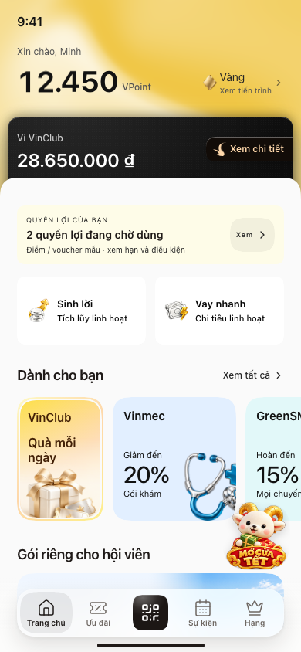
VINCLUB / IA QUA BA MỐC / 02
02/2027
Thêm quyền lợi và gói; tổ chức lại diện tích.
• Quyền lợi lên đầu vùng nội dung.
• Hai card tài chính chuyển cách xếp gọn hơn.
• Thêm gói liên P&L trước trải nghiệm.
Dữ liệu mẫu · Mốc tương lai là kế hoạch / đề xuất có điều kiện · Chưa chạy human UT

Slide 3
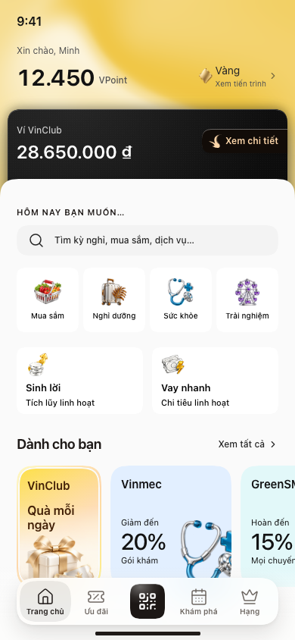
VINCLUB / IA QUA BA MỐC / 03
Cuối2027
Thêm cơ chế tìm và khám phá nhu cầu.
• Tìm dịch vụ và bốn nhóm catalogue lên trước tài chính.
• Sự kiện mở thành Khám phá; vẫn giữ tài chính và quyền lợi.
• Đề xuất có điều kiện nguồn cung; không tự chốt hạn AI/Chat.
Dữ liệu mẫu · Mốc tương lai là kế hoạch / đề xuất có điều kiện · Chưa chạy human UT

Slide 4

VINCLUB / IA QUA BA MỐC / 04
Quyền lợi chờ dùng
Khách biết mình có thể làm gì ngay.
• Điểm / voucher thật cần nguồn và điều kiện rõ.
• Bấm dẫn tới khu vực sở hữu, không trộn vào rail đề nghị.
Dữ liệu mẫu · Mốc tương lai là kế hoạch / đề xuất có điều kiện · Chưa chạy human UT

Slide 5
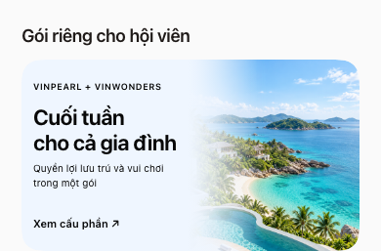
VINCLUB / IA QUA BA MỐC / 05
Gói hội viên liên P&L
Một đề nghị cho nhiều nhu cầu.
• Nguồn B3 mục3.3; minh họa Vinpearl + VinWonders.
• Xem cấu phần và lưu quan tâm; không tự đặt giá / báo đã mua.
Dữ liệu mẫu · Mốc tương lai là kế hoạch / đề xuất có điều kiện · Chưa chạy human UT

Slide 6
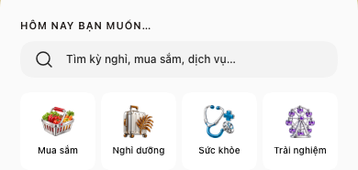
VINCLUB / IA QUA BA MỐC / 06
Khám phá theo nhu cầu
Tăng độ phủ khi catalogue sẵn sàng.
• Ô tìm kiếm hiện lọc dữ liệu mẫu, không giả làm AI.
• Điểm vào theo nhóm mở đúng thương hiệu.
Dữ liệu mẫu · Mốc tương lai là kế hoạch / đề xuất có điều kiện · Chưa chạy human UT

Slide 7
VINCLUB / IA QUA BA MỐC / 07
Lấy chỗ ở đâu?
Mỗi phần thêm phải có đánh đổi.
• Tháng2: ví / card tài chính gọn hơn để có vùng quyền lợi.
• Gói lên trước ảnh trải nghiệm: tăng cơ hội bán chéo, giảm ưu tiên cảm hứng.
• Cuối2027: tìm dịch vụ lên trước tài chính; cần kiểm tra lại ưu tiên.
Dữ liệu mẫu · Mốc tương lai là kế hoạch / đề xuất có điều kiện · Chưa chạy human UT

Slide 8
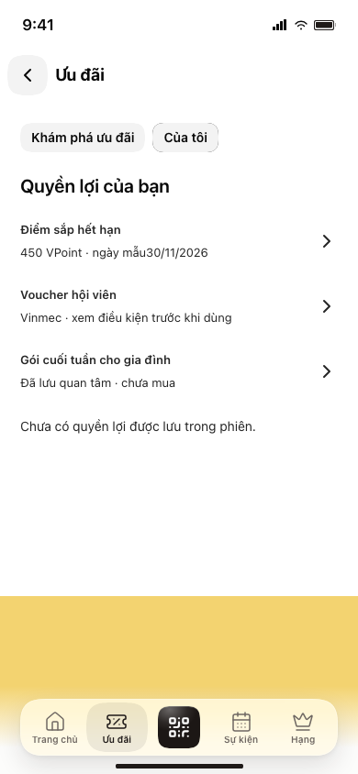
VINCLUB / IA QUA BA MỐC / 08
Chốt phương án để kiểm chứng
Tháng2 là bản chính; cuối2027 là hướng mở rộng.
• Giữ hình thức cũ, thay cách tổ chức theo phạm vi thật.
• 18/18 check tự động đạt; chưa có human UT.
• Giao dịch, giá gói, ngân sách và nguồn cung cần xác nhận riêng.
Dữ liệu mẫu · Mốc tương lai là kế hoạch / đề xuất có điều kiện · Chưa chạy human UT

